Slide 1


DevOps管理专家
持续集成标准化的落地案例分享
优维科技（深圳）有限公司

Slide 2
目
录
01
持续集成的前提准备
CONTENTS
02
持续集成的实践理论
03
持续集成的落地案例

Slide 3
持续集成的前提准备

Slide 4
持续集成概念
“Continuous Integration is a software development practice where members of a team integrate their work frequently, usually each person integrates at least daily - leading to multiple integrations per day. Each integration is verified by an automated build (including test) to detect integration errors as quickly as possible. Many teams find that this approach leads to significantly reduced integration problems and allows a team to develop cohesive software more rapidly. ” – Martin Fowler
Notes:
持续集成(Continuous Integration, CI)是一种软件开发实践，在实践中项目成员频繁地进行集成，通常每个成员每天都会做集成工作，如此，每天整个项目将会有多次集成。每次集成后都会通过自动化构建（包括测试）来尽快发现其中的错误。许多团队都发现这种方法大大地减少了集成问题并且能够快速地开发出高内聚性的软件。
来源：https://martinfowler.com/articles/continuousIntegration.html
持续集成是软件工程领域中的一种最佳实践，即鼓励研发人员频繁的向主干分支提交代码，频率为至少每天一次。每次提交都触发完整的编译构建和自动化测试流程，缩短反馈周期，出现问题第一时间进行修复，从而保证软件代码质量，减少大规模代码合并的冲突和问题，让软件随时处于可发布状态

Slide 5
持续集成成熟度模型
级别 | 集成服务 | 集成频率 | 集成方式 | 反馈周期
1 | 没有搭建持续集成服务，团队成员缺乏对持续集成的理解 | 长期本地开发代码集成频率几周或者几月一次 | 代码集成作为软件交付流程中的一个独立阶段 | 每次集成伴随大量的问题和冲突，集成期间主干分支长期不可用
2 | 搭建统一的持续集成服务并对系统进行日常维护和管理 | 采用团队定期统一集成的策略，代码集成频率几天或者几周一次 | 在部分分支上进行每天多次的定时构建 | 集成问题反馈和解决需要半天或者更长时间
3 | 组建专门的持续集成团队，负责优化持续集成系统和服务 | 研发人员至少每天向代码主干集成一次 | 每次代码提交触发自动化构建，构建问题通过自动分析精准推送相关人员处理 | 集成问题反馈和解决可以在几个小时内完成
4 | 持续集成嵌入每个研发团队日常活动，实现持续集成系统服务化和自助化 | 研发人员每天多次向代码主干集成，每次集成代价较低 | 每次代码提交构建触发自动化测试和静态代码检查，测试问题自动上报变更管理系统，测试结果作为版本质量标准要求，如:采取质量门禁等方式强化主干代码质量 | 集成问题反馈和解决控制在30分钟以内完成
5 | 持续优化和改进团队持续集成服务，实现组织交付能力提升 | 任何变更(代码，配置，环境)都会触发完整的持续集成流程 | 实现持续集成分级和自动化测试分级，满足不同模块和集成阶段的差异化需求 | 集成问题反馈和解决控制在10分钟以内完成

Slide 6
持续集成前提
频繁提交
较短的构建和测试过程
全面的自动化测试
开发工作区管理
Notes:
1.频繁提交
研发人员至少每天一次的将代码提交到主干上。
2.保持较短的构建和测试过程
理想情况下，提交前的预编译和测试过程，以及持续集成服务器上的编译和测试过程应该都能在几分钟内结束。我们认为，十分钟是一个极限了，最好是在五分钟以内，九十秒内完成是最理想的。
测试需要划分阶段，第一个阶段用于编译软件，运行所有类级别的单元测试、接口测试，并创建用于部署的二进制文件。这个阶段叫做“提交阶段”。
第二个阶段应该利用第一个阶段所生成的二进制文件进行验收测试、集成测试。假如你有性能测试的话，也要一并运行。
3.全面的自动化测试套件
单元测试用于单独测试应用程序中某些小单元的行为(比如一个方法、一个函数， 或一小组方法或函数之间的交互)。
单元测试应该运行得非常快，即使对于一个大型应用来说，整个单元测试套件也应该在十分钟之内完成。
4.管理开发工作区
开发环境的管理目标：
当开发人员刚开始新任务时，应该总是从一个已知正确的状态开始。
开发人员应该能够运行构建、执行自动化测试，可以在开发机上部署其开发的应用程序。只有在特殊的情况下，才应使用共享环境开发。
在本地开发环境上运行应用程序时，应确保所使用的自动化过程与持续集成环境、测试环境、生产环境中一致。
达到这一目标，需要做以下事项：
第一个先决条件就是细心的配置管理，将源代码、测试数据、数据库脚本、构建脚本和部署脚本放在版本控制库中。当编码开始时，应该以它们“最新的正确版本”作为起点。“最新的正确版本”是指那个在持续集成服务器上最近一次通过所有自动化测试的那个版本。
其次是确保第三方依赖的配置管理（开发中所用的库文件和组件）的版本与正在开发的源代码的版本是相互匹配的。对于大部分项目来说，其所依赖的第三方库文件的版本不会经常发生改变，所以最简单的方法就是将这些库文件随你的代码一起提交到版本控制库中。
最后就是确保自动化测试(包括冒烟测试)都能够在开发机上运行。让开发人员于每次提交前在自己的开发机上将应用程序运行起来，并在其上跑一遍冒烟测试，可以大大改善应用程序的质量。

Slide 7
持续集成的实践理论

Slide 8
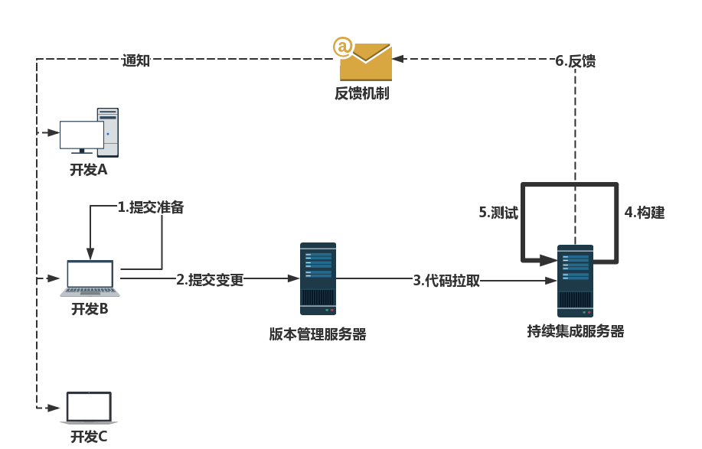
持续集成原理
Notes:
持续集成工作流一般是研发先进行提交前操作，然后提交变更代码到版本管理库。促发持续集成服务器拉取代码后进行构建和测试，将构建和测试结果反馈回开发，最后促发自动部署（持续发布的内容）。

Slide 9
持续集成的最佳实践
1、提交准备
避免牵出无法构建的代码
开发工作包含单元测试、接口测试
执行私有构建
Notes:
1.首先查看当前构建服务器上是否有构建在运行。如果有的话，你要等它运行完。如果它失败了，你要与团队中的其他人一起将其修复。
一旦当前构建完成且测试全部通过，开发人员需要从源码管理系统里签出或者克隆最新的代码到本地开发机器。随后，开发人员继续基于主干分支创建出一个新的功能分支。该分支将专门用于引入仅在新功能范畴内的更改。
建议开发人员经常保持他们的代码和主干代码分支的内容同步。该步骤将会把主干分支的变更带到功能分支，所以除了自己的功能代码之外，开发人员总是使用主干分支代码的最新副本。一般来说，每个开发者至少每天将主干分支同步一次到他们的功能分支。
*避免签出无法构建的代码
如果集成构建失败，又从版本控制库中取出代码，就会浪费时间。
等待新的变更，或帮助开发者修复无法集成的构建，然后再取出最新的代码
2.开发人员开发新功能不仅仅有功能的变动，还应该包括新代码的单元测试、接口测试。
开发人员必须在在自己的开发机上执行构建脚本，运行测试，以确保在你机器上的所有代码都工作正常。如果这些测试或者代码本身编译失败的话，必须修复这些集成问题。
3.执行私有构建
为了防止集成失败，开发者应该在本地工作IDE中模拟一次集成构建

Slide 10
持续集成的最佳实践
2、提交变更
经常提交代码
不要提交无法构建代码
提交前在本地运行所有的提交测试
引入代码质量检查工具
Notes:
当开发人员准备提交时，应该从版本控制库中签出代码，更新一下本地的项目副本，然后做一下本地构建，并运行提交测试。只有当全部成功以后，开发人员才能将代码提交到版本控制库中。
1.经常提交代码
每天至少向版本控制库提交一次代码
2.不要提交无法构建的代码
不要提交无法编译或不能通过测试的代码
3.提交前在本地运行所有的提交测试
在每次提交前在本地运行一次提交测试，确保新增的代码是按期望的方式运行的
提交过程是一件轻量级的事儿，保证可以每隔二十分钟左右提交一次。但同时为保证新增的代码的确是按期望的方式运行的，提交前需确保在本地运行一次提交测试，做一下健全性检查(sanity check)。
提交前运行本地测试有以下两个好处：
如果在你根据版本控制进行更新之前，其他人已经向版本控制库中提交了新代 码，那么你的变更与那些新代码合并后，可能会导致测试失败。如果你自己先在本地更新代码并运行提交测试的话，假如有问题，就会在本地提前发现，提前修复，从而不会令持续集成服务器上的构建失败，不至于影响其他人及时提交。
在提交时经常犯的错误是，忘记提交那些刚刚新增加的东西到存储库中。如果遵守这个流程的话，当本地构建成功，而持续集成系统中的提交阶段失败了的话，那么你就知道要么是由于别人与你同时提交了代码，要么就是你遗漏了一部分或配置文件没有提交到版本控制系统中。
遵循这样的实践可以确保状态一直是正常的。
4.代码提交入库前可以通过添加代码检查来提高代码质量。将静态分析工具和人工审核配合实施，自动化的审查工具扩展了以人为之的复查，由于代码变的越来越长，越来越复杂，所以自动化的审查就变得很有必要。自动化代码审查的优点在于，当进行人工复查时，这个过程会变得更有效，因为代码的底层细节已经通过了扫描检查。人工复查可以关注哪些自动化工具不能处理的方面，比如注入代码时候满足需求，是否从长远来看易于维护等。

Slide 11
持续集成的最佳实践
3、代码拉取
POLL
PUSH
Notes:
持续服务器会负责从源码管理拉取最新的代码。这可以借助poll或者push机制实现。
使用poll机制的话，持续集成服务器会配置一个源码管理服务器的位置，以及它的安全证书。它会根据一个时间间隔定期地轮询指定位置，以检测是否有发生任何新的签入以及代码变更。一旦检测到有变更，它会从源码管理服务器下载代码最新的副本到本地磁盘。
使用push机制的话，源码管理系统会配置一个“钩子”指到持续集成服务器。当开发人员提交了一个变更到仓库时，之前配置的钩子将会被调起，而它会让持续集成服务器知道，这里发生了一次变更。

Slide 12
持续集成的最佳实践
4、构建
构建类型 | 构建触发机制
私有构建 | 用户驱动
集成构建 | 用户驱动、轮询变更、定期执行、事件驱动
发布构建 | 用户驱动、定期执行
Notes:
源代码一般是自包含构建的，即持续集成流程所需的构建脚本是放在源码仓库里的。正如在之前的步骤里详细介绍的那样，一旦最新的代码被拉取下来，一个捆绑好的脚本将会被用来触发该次构建。
构建的类型分成三个层次：为个人的、为团队的、为用户（客户）的。开发者（或结对的开发者）执行私有构建，集成构建将整个团队的工作成果集成起来，发布构建为用户准备好软件。
1）私有构建
开发者在向版本控制库提交代码之前，要先执行私有构建。通过执行私有构建，讲所做的变更与版本控制库中最新的代码进行集成。这可以防止构建失败。
2）集成构建
集成构建是集成项目团队向版本控制库中的主线提交的变更。理想情况下，集成构建应该在一台独立的、专门的计算机上执行。
集成构建可以分阶段构建，包括“提交构建”和“次级构建”。
提交构建是最快的构建（少于10分钟），它包括编译和单元测试。
次级构建是集成构建的一种，它执行较慢的测试，如组件测试、系统测试、性能测试等。它可以执行自动化的审查，如代码规范遵守情况审查和代码复杂度审查。
3）发布构建
发布构建准备好发布给用户的软件。持续集成的一个目标就是创建可以部署的软件。发布构建可能在一次迭代结束时进行，或在某个里程碑处进行，它可能包括更全面的性能测试和负载测试，并且必须包括所有的验收测试。
并非所有的构建都是以同样的方式触发的。要根据构建的目标和频率来选择最合适的方式来触发某种构建。触发构建机制有以下方法：
用户驱动：由某人手工发起集成构建
定期执行：定期执行的过程由时间驱动，不论是否发生了变更。定期执行的活动适合下班后执行。
轮询变更：一个进程以固定的时间间隔唤醒，从版本控制库中签出变更。如果检测到变更，它就执行集成构建。所有持续集成服务器都支持某种类型的“轮询变更”机制。
事件驱动：事件驱动与轮询变更类似，但不同的是，构建不是由持续集成工具来触发的，而是由版本控制库触发的，给予事先定义好的变更事件，如果版本控制库检测到变更，它将执行构建脚本。
私有构建 用户驱动
集成构建 用户驱动、轮询变更、定期执行、事件驱动
发布构建 用户驱动、定期执行

Slide 13
持续集成的最佳实践
5、测试
自动化测试
必须通过所有测试和审查
先执行较快的测试
Notes:
在CI流程的这个阶段里，单元测试和集成测试将会被执行。一般来说，这些测试也会被打包到代码里。
针对基于Java ™实现的系统而言，这些测试会通过一个像JUnit这样的测试框架来执行，从而可以轻松模拟它们的一些测试依赖。某些编程技术可能有它们自己的测试运行框架，Spring的Spring Junit Runner，Java EE的Arquillian等。
在CI服务器上运行测试主要有下面这些好处：
你曾经有没有遇到过这样的场景，这些测试在一台机器上是通过的，但是在其他机器上却失败了？通过在一台中央服务器上执行这些测试，我们可以消除一些测试环境方面的问题
针对每一次变更都会立即触发执行测试，而且如果有任何新的代码变更打破了预期的行为的话，你能够马上知道
大多数团队都是并行地在开发着许多功能，甚至可能一些团队成员也是分布在全球各地。每当开发人员提交代码到仓库时，任何故障都可以被识别出来并且立即修复。
1.必须通过所有测试和审查
在持续集成环境汇总，所有项目自动化测试必须100%的通过，构建才能算成功
2.编写自动化的开发测试
为了在持续集成系统中运行测试，所有测试都必须自动化
3.不要将失败的测试注释掉
4.先执行较快的测试
先执行单元测试，再执行组件测试、系统测试和功能测试。可以通过分组来做到这一点

Slide 14
持续集成的最佳实践
6、反馈
快速反馈
立刻修复
时刻准备回滚到上一个版本
Notes:
在CI流程的最后，只可能存在两种结果的其中一种，要么构建和测试失败了，要么通过了。
每一次签入都会被验证并且确保它不会破坏现有的代码。代码在它被合并到主干分支后不久会被构建和测试。这将可以降低主干代码崩溃的频次。
一般来说，CI服务器会配置成在遇到故障时发送邮件（发给团队里的每一个人或者仅仅单独抄送负责上一次签入的相关人员）。通过这种方式，可以快速知晓故障并且尽快采取更正措施。
大多数CI服务器还会突出展示最近一些构建的状态而且最近几次构建的状态还会用红-绿-琥珀色指示灯来标明。举个例子，Jenkins，使用的是如下指示灯来显示构建的情况。
1.立即修复无法集成的构建
尽管这是团队的责任，但是最近提交代码的开发者必须参与修复失败的构建
2.构建失败后不要提交新代码
持续集成的第一大忌就是明知构建已经失败了，还向控制库中提交新代码
3.等提交测试通过后再继续工作
提交代码时，做出了这一代码的开发人员应该监视这个构建过程，知道该提交通过了编译和提交测试之后才能开始做新任务
4.回家之前保证构建处于成功状态
研发人员要有规律的尽早提交代码，这样可以有足够的时间处理可能出现的问题，保证下班时构建处于成功的状态
5.时刻准备着回滚到前一个版本
某次提交失败了，如果无法快速修复，无论什么原因，都应该将它回滚到版本控制库中前一个可工作的版本上，之后在本地环境中修复它
在回滚之前要规定一个修复时间
建立一个团队规则：如果因某次提交而导致构建失败，必须在十分钟之内修复它。如果在十分钟之内还没有找到解决方案的话，就将其回滚到版本控制系统中前一个好的版本。
6.为自己导致的问题负责
提交代码后导致其他人的测试失败了，开发者有责任修复因自己的修改导致失败的那些测试。

Slide 15
持续集成的落地案例

Slide 16
某保险客户IT服务管理平台开发项目
敏捷项目管理
产品设计
研发体系
DevOps
每日早例会
可视化看板
产品设计培训
现场辅导，实战跟踪
产品制品输出
JAVA开发规范
SpringCloud培训
代码仓库管理
Git开发流程规范
代码质量保证
开发流水线

Slide 17
源码管理

Slide 18
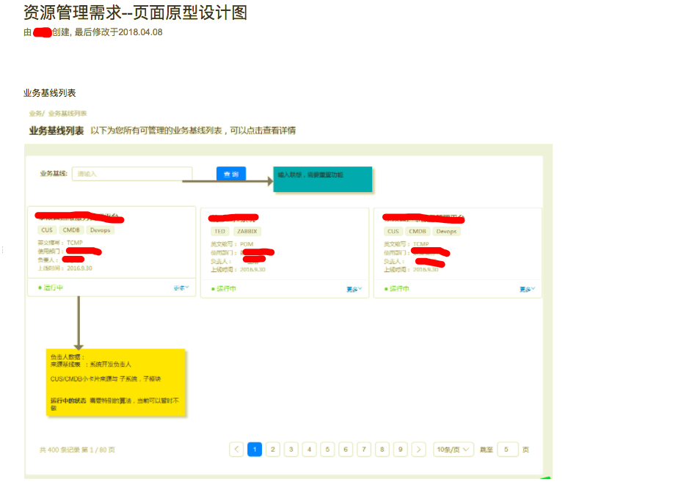
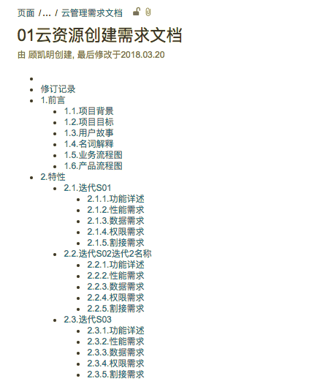
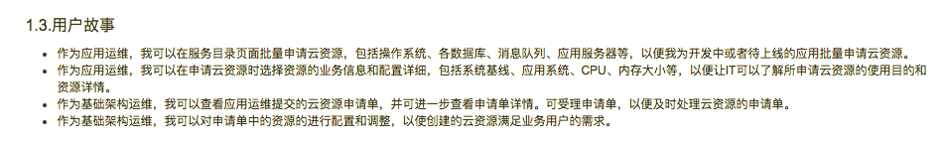
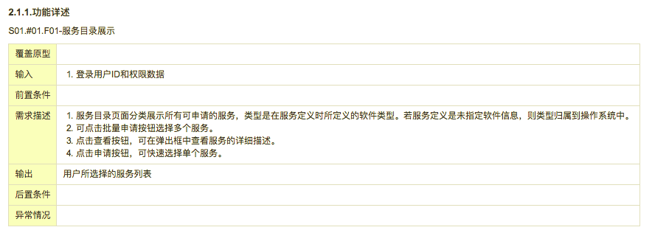
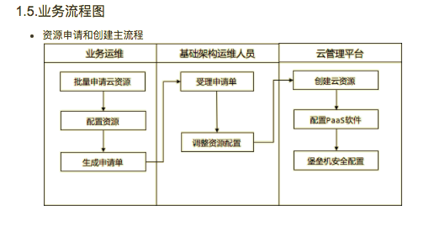
需求设计

Slide 19
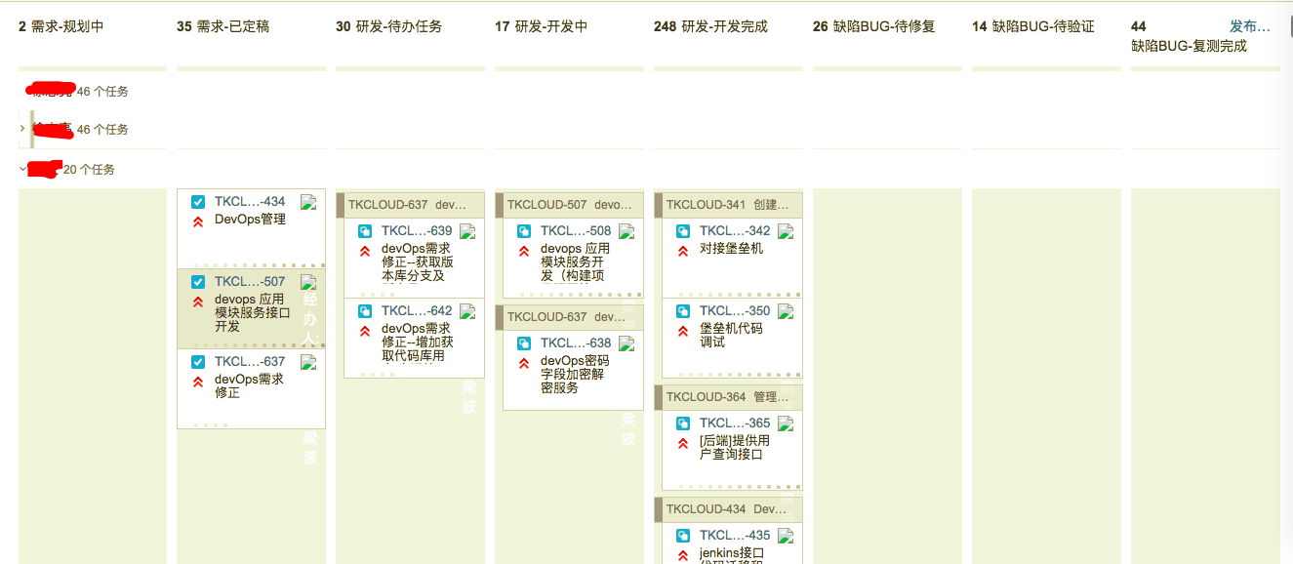
项目管理

Slide 20
持续集成流水线

Slide 21
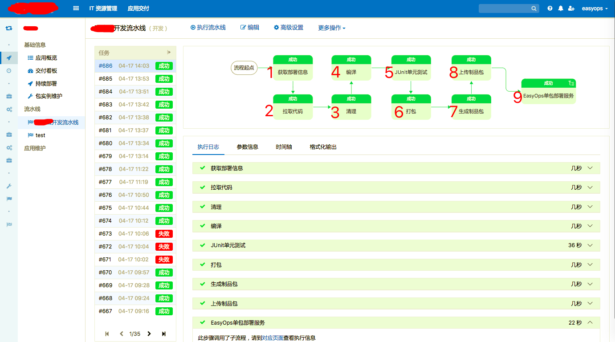
持续集成流水线
Notes:
1. 从cmdb中获取应用的信息, 如代码库等配置 2. 从代码库中拉取相应的项目源码 3. 编译前清理 4. 编译
5. Junit 单元测试 6. 打包 7. 将构建出的包按制品包规范组装 8. 上传制品包到制品库 9. 部署到开发环境

Slide 22

关于优维
优维科技专注于为企业转型升级实现”互联网+”能力提供IT动能， 我们强调在安全、稳定的前提下，实现企业的IT精益管理能力及持续价值，以助力企业的持续商业创新。优维人将带着“DevOps管理专家”的使命，提供全栈的互联网化运维能力！
WHO WE ARE

Slide 23
关于团队
优维的核心团队是由腾讯、阿里、网易的运维专家组成，具有10年的海量运维和服务运维经验，丰富的运维开发经验。
优维科技CEO，中国开放运维联盟发起人，”精益运维”理论提出者，中国第一批DevOps Master授权讲师，持续交付专家
OUR TEAM
优维科技CTO黎明，中国最大的运维管理平台织云设计者
公司两名DevOps Master专家；BAT T3级/P8级工程师 7人
公司85%是研发，坚持技术与产品驱动，最佳实践落地
我们坚持IT管理过程ERP产品化，提升所有企业的IT效能，驱动业务创新；坚持DevOps理念，带着“重新定义运维”的使命，做中国最好的IT运维服务厂商。

Slide 24
THANKS
释放DevOps的无限价值

